Slide 1

谢谢你离开我
张
小
娴
著
总有一天，你会对着过去的伤痛微笑。
你会感谢离开你的那个人，
他配不上你的爱、你的好、你的痴心。
他终究不是命定的那个人。幸好他不是。
//////////////////////////////////////////////
//////////////////////////////////////////////
张小娴
时隔两年，再推散文新作
首次插画印刷

Slide 2

你爱我吗？
爱情如烟花
我和你的地域
沉落在暗恋湖底
爱的两条路
爱情终究是经营不来的
爱情终究是经营不来的
男朋友的学历
当爱情缺席的时候
那时候你还不懂得
我爱过，所以我活过
林中的小屋
因为懂得所以慈悲
心中的答案
当时只道是寻常
世上的另一个我
心事的房子
人有几张脸
01
02
03
04

Slide 3

01
爱情如烟花
家庭是两个人或更多人的事，爱情却是一个人的事。不管你爱过几个人，不管你看过几回烟花，爱情终究是自我追寻、自我认识和自我完成的漫漫长路。
////
然而，这一个人的事，是要由另一个人去成全，就像烟花需要一片夜空。
被爱的时候，我们期待对方所爱的不只是我的外表、我的成就，这一切只是我的一部分，并且会时日消逝。
////
我们期待他爱的是我那一片地域，那里有我的脆弱和自卑，有我的恐冥，有我的阴暗面，有我的习惯，也有我的梦想。
我和你的地域

Slide 4
01
沉落在暗恋湖底
我们以为自己苦苦暗恋着某人，而其实，我们暗恋着的，只是一个我们在想象中没话了千百遍的人，愈是得不到愈是爱，愈是得不到愈是肝肠寸断。
////
到了后来，那浮不上面的单思，只好沉落在暗恋湖的湖底，化成一片荒芜的青苔。
找到自己的生活，也就找到自信。找到自信，也就不会害怕他不爱你，也不会想要成天盯着他。
////
爱一个人，只有两条路：要么给他自由，要么成为很棒的女人。
爱的两条路

Slide 5
02
爱情终究是经营不来的
我们唯一可以经营的，只有自己，唯一可以管的，只有自己。学着去珍惜和欣赏眼前的人，便是最深的一种“经营”。
////
两个彼此相爱的人，不会苦苦思量一段感情到底是要经营还是顺其自然。千辛万苦的经营毫无意义，倒不如等待一个人，他爱你就像爱生命。
你爱一个人的话，根本不会介意他的条件。你的介意，不是说明你现实和势力，而是你爱他还不至于能够忘记他的学历。
////
大学毕业证书是一份很好的嫁妆，却不是一份很好的聘礼，学历比不上学问重要。一旦有了嫌弃和介意，那只能证明你还没找到最好的。
男朋友的学历

Slide 6
02
当爱情缺席的时候
当爱情缺席的时候，学着接受自己，只有当你接受自己的一切，你才会快乐，才能过学着独处。学着过自己的生活。过自己的生活就是跟自己谈恋爱，好好宠自己。
////
当爱情缺席的时候，并不代表你不好，也许你上辈子是个大情圣，配额已经耗尽了，这辈子只好坐坐爱情的冷板凳。
时间是个有趣的过程，你永远不知道它会怎样改变你。
////
比方说，曾经不喜欢的食物、不喜欢的酒、不喜欢的书和不喜欢的人，后来有一天，却喜欢上了。
那时候你还不懂得

Slide 7
03
林中的小屋
要离开那林中的小屋，毕竟满怀害怕；离不开，却又会窒息。爱情到了一个临界点，是自我的追寻。
////
我们常常将爱情等同了希望、期待和承诺，还有那微小的幸福。年纪渐长，才惊觉可以浪掷的青春已经所余无几。林中的小屋，即是囚牢，却也是一片温柔的天地。
人总是把自己说得比原本善良和伟大些。
////
我太爱你了，只好成全你，成全你去找自己的生活，或者去爱另一个人。因为爱，所以懂得，然后说服自己对你慈悲，再用慈悲去成全爱，成全是这样的。
因为懂得，所以慈悲

Slide 8
04
当时只道是寻常
所有事情，是不是在行将失去或是已经失去的时候，我们才会发现它的好，才会觉得万般不舍？
////
当时只道是寻常，直到有一天，灯火已阑珊，我们才发现，那些寻常日子是多么美好的祝福。
我们不一定那么幸运，在世上找到另一个自己。然而，恋人却往往如同一面镜子，只要不是短暂勾留的，都反映了我们自己的某些特质，那是世上的另一个我。
////
爱一个人，往往让我们认识自己。你是什么人便会爱上什么人，他就是你最赤裸的品味，起码，在你爱他的那段日子是这样。
世上的另一个我

Slide 9
04
心事的房子
可以说心事的对象会随着年月改变。十七岁的时候，是这几个。二十岁的时候，却换了另外两个人。二十四岁的时候，也许只剩下一个。
////
心事原来也可以沉淀。如许心事，渐渐会化为傻气的泪水，化为酒后脸上的微红，甚至化作一种深度。
我们常常会听到一句话：“他对甲是一张脸。对乙又是另一张脸！”
这话多少有点贬义。但是，人有几张脸不是自然不过的事吗？
////
一个人不止一张脸，但只要每一张都是真的，都可爱，不虚假，不造作，那就无所谓了。不虚假也许不是每个人都做得到，那么，只好尽人事了。但是，至少要有一张脸，是你自己也觉得可爱的吧？
人有几张脸

Slide 10
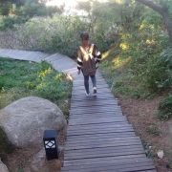
小V
小V碎碎念
人生永远都处于一个不断修炼的过程，你的世界绝不会因为一个人的离开而轰然倒塌。
////
当爱情缺席的时候，学着过自己的生活，把自己当成自己的情人那样好好宠自己。
所谓优雅就是不再解释，也不再要求。你终将知道给予是最简单的善意，对给予后的结果有预期的期待，那不是给予是化了妆的交易。懂你的自然会懂，珍惜你的自然会珍惜。省下解释和要求的力气才可能真的爱自己。
小V碎碎念

Slide 11
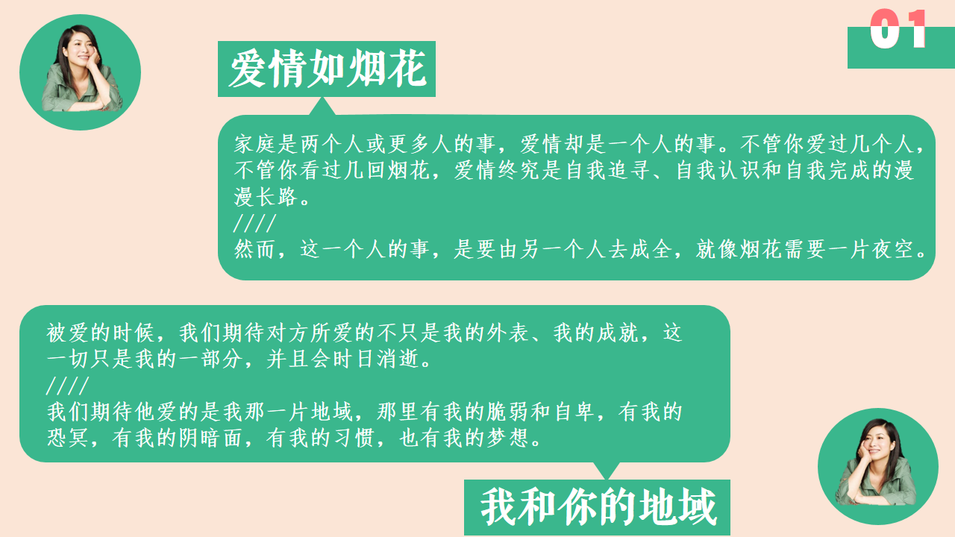
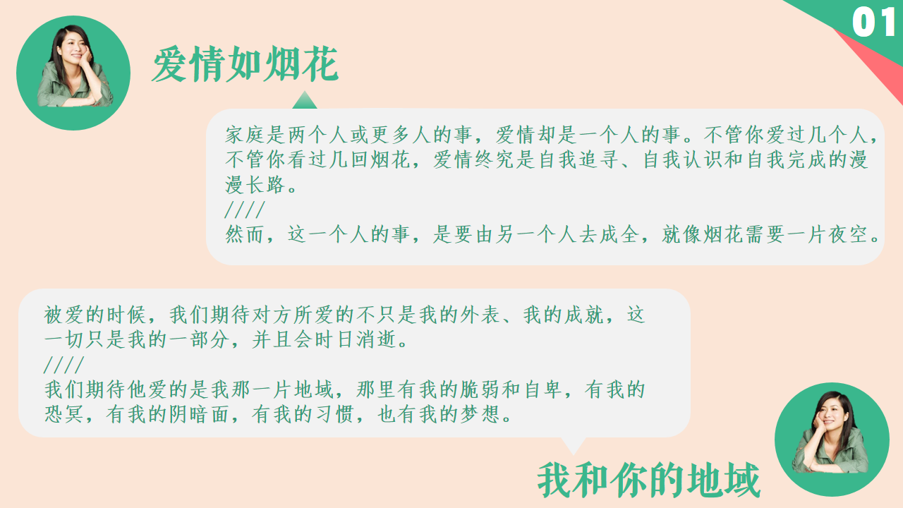
感谢@小巴_1990反复指导！
#和秋叶一起学PPT#我在网易云课堂等你
修改前
修改后
PPT Design By@小V郭子墨

